Slide 1
Función de probabilidades
Oscar Centeno Mora

Slide 2
Funciones de probabilidades continuas
Se presentan las principales funciones de probabilidades que se utilizarán en los siguientes temas.
No se presentan funciones discretas.
Las funciones continuas son: normal, t de Student, F de Snedecor y Chi Cuadrada.
También se presentan sus respectivas tablas de probabilidad o valores críticos.

Slide 3
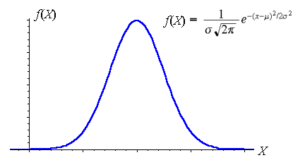
Cura normal y normal estándar

Slide 6
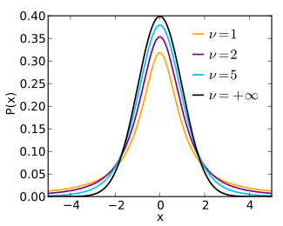
La función t de Student

Slide 7
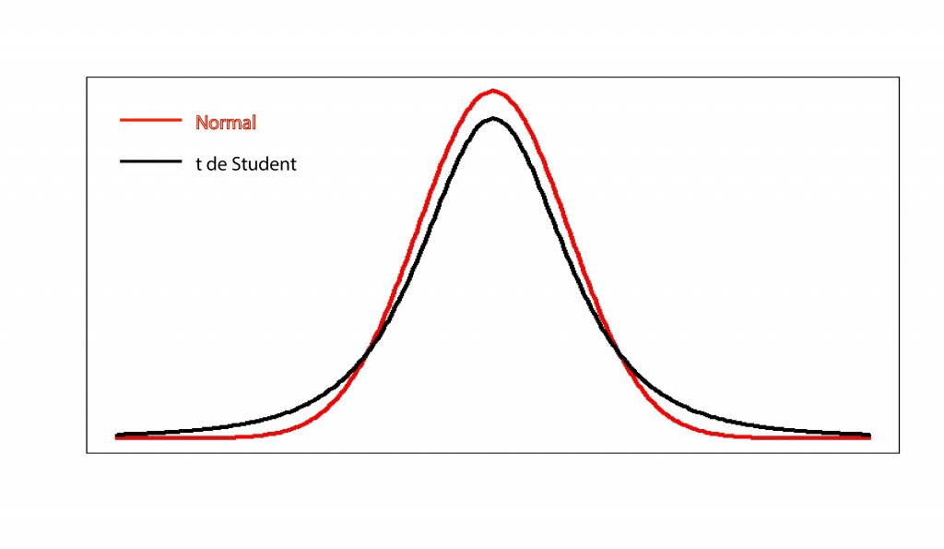
t de Student contra Normal

Slide 8
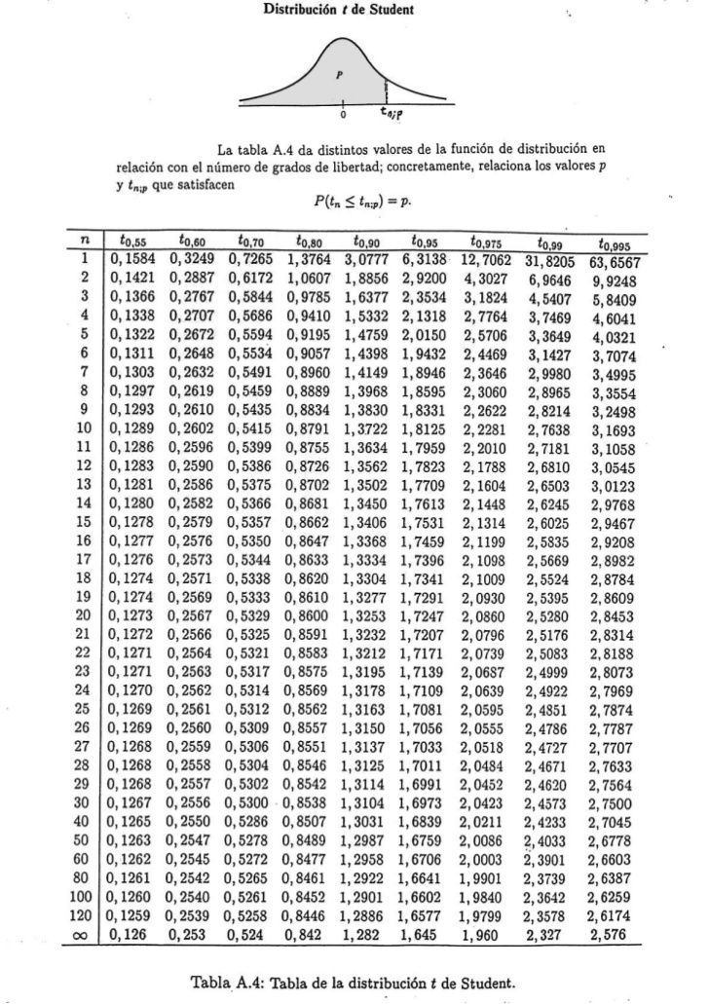
La curva t de

Slide 10
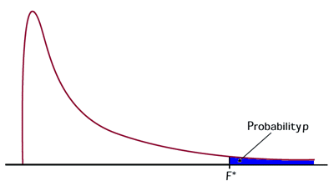
F de Snedecor

Slide 11
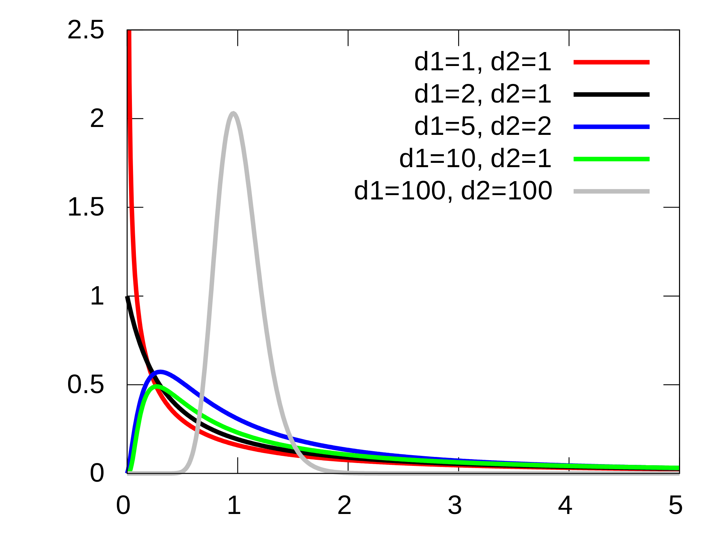
F de Snedecor

Slide 12
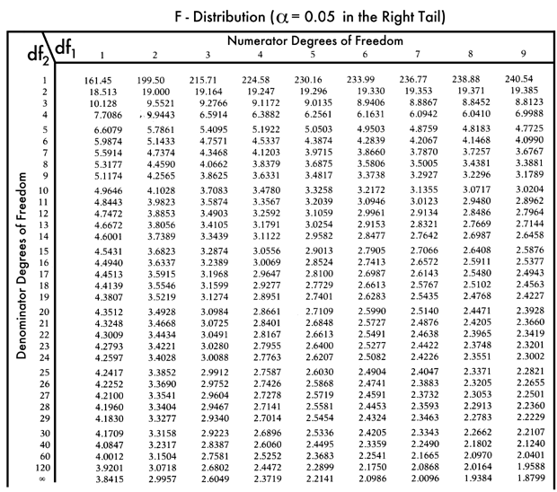

Slide 13
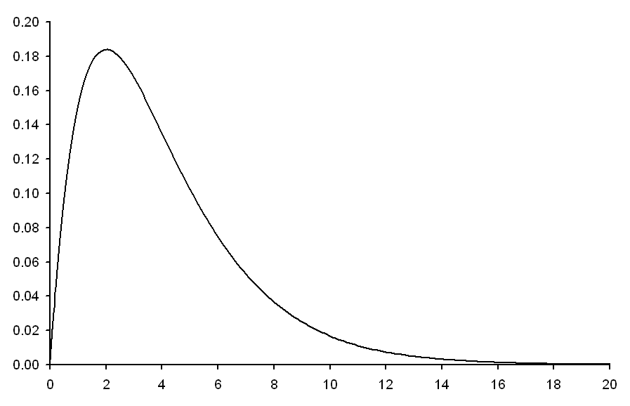
Chi-cuadrada

Slide 14
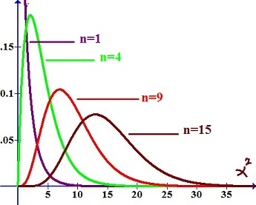
Chi-cuadrada

Slide 15
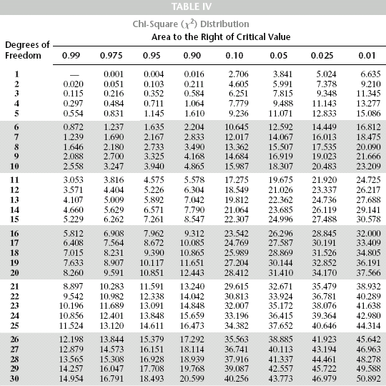

Slide 16


